Slide 1
SECURITY OPERATION CENTER
XÂY DỰNG SIEM TRÊN MISAONLINE

Slide 2
BÀI TOÁN
Xây dựng và Triển khai hệ thống giám sát nhật kí và sự kiện an ninh tập trung bằng WAZUH cho 1500 server (~ 1500 agent).
  ĐẢM BẢO HOẠT ĐỘNG ỔN ĐỊNH,HIỆU QUẢ
  ĐẢM BẢO TÍNH SẴN SÀNG CAO
  ĐẢM BẢO TOÀN VẸN DỮ LIỆU
  ĐẢM BẢO BẢO MẬT

Slide 3
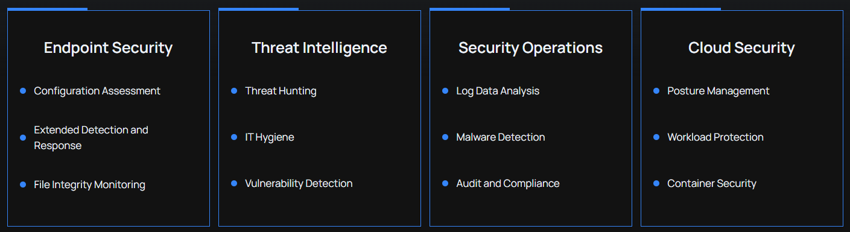
WAZUH
Wazuh is a free and open source security platform that unifies XDR and SIEM capabilities. It protects workloads across on-premises, virtualized, containerized, and cloud-based environments.

Slide 4
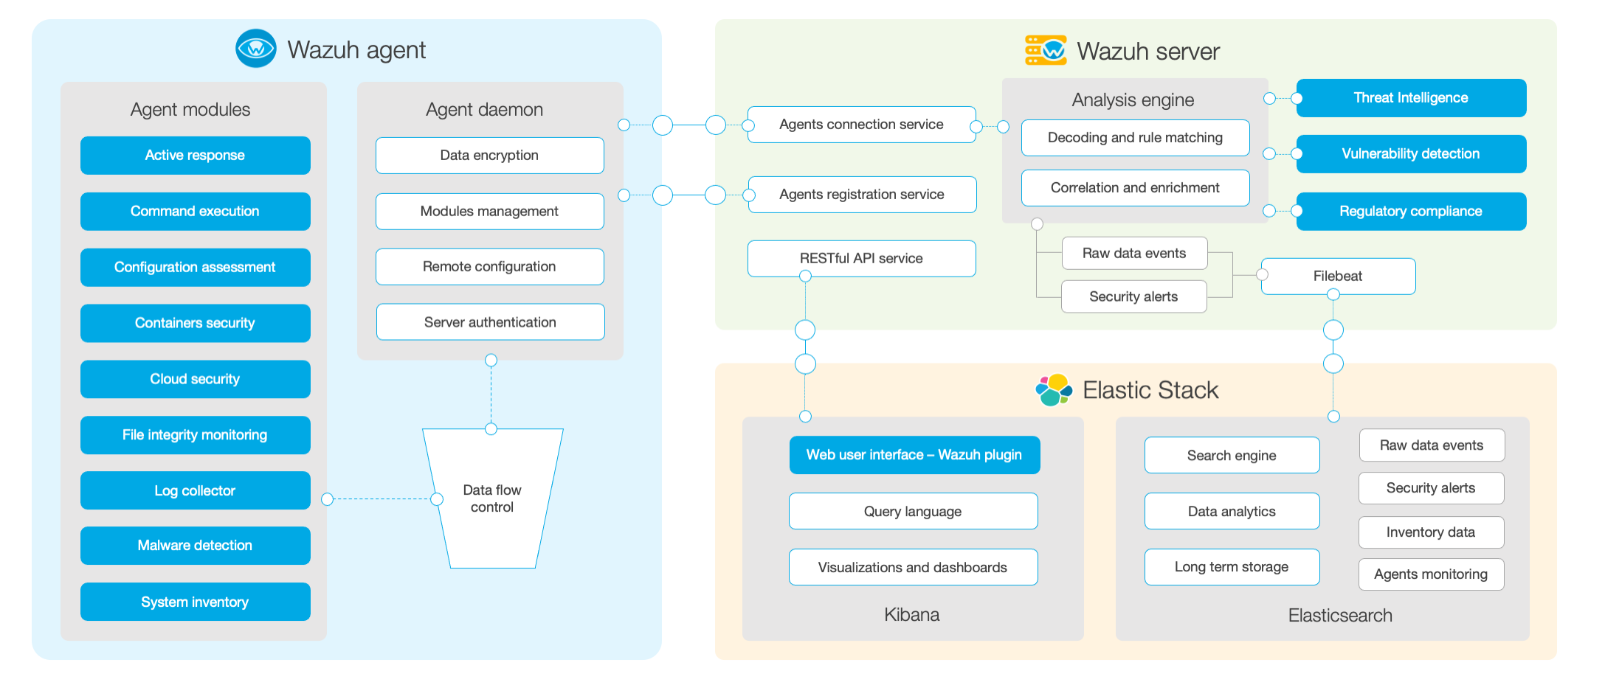
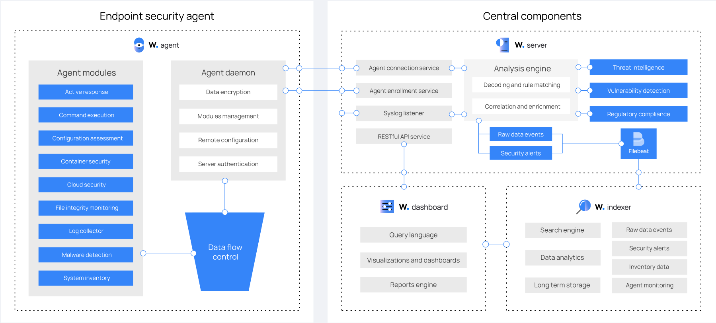
WAZUH v4.3

Slide 5
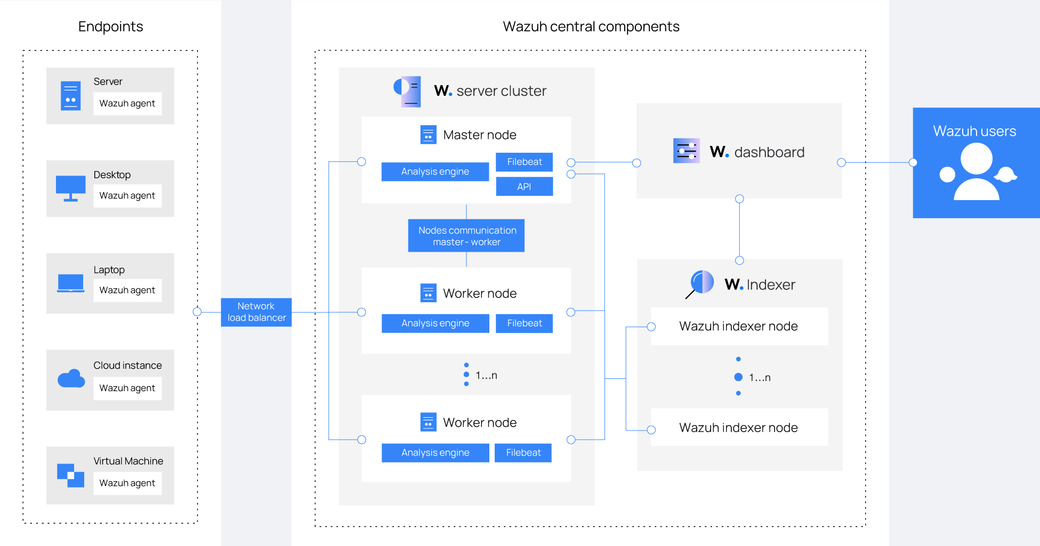
Architecture (Distributed deployment)

Slide 6
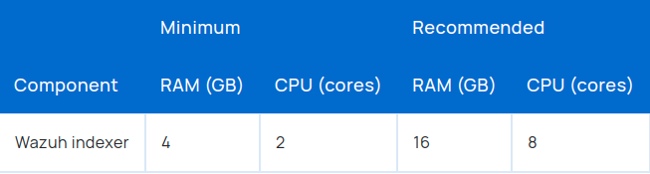
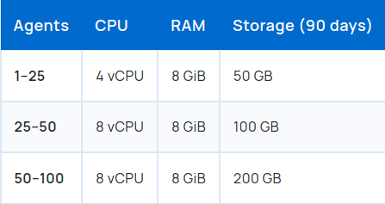
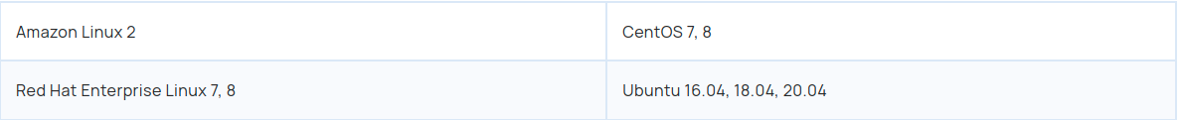
Requirements
Hardware requirements
Recommended operating systems
Notes:
Ngoài ra có thể tích hợp Vulnerability Assessment với SOAR
3

Slide 7
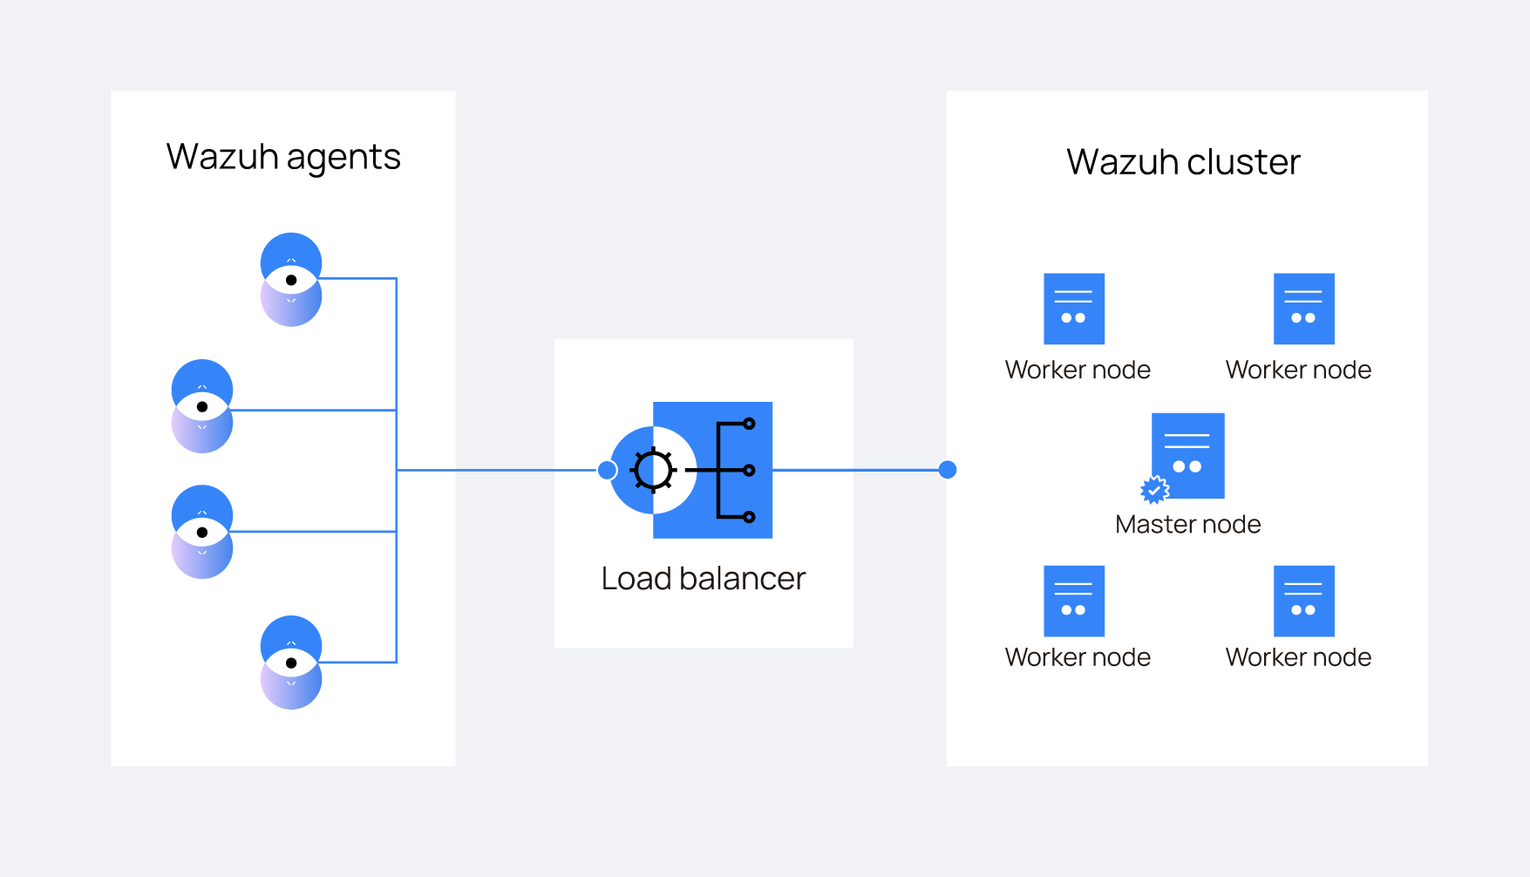
Wazuh cluster
Master
- Receive and manage agent registration requests.
- Creating shared configuration groups.
- Updating custom rules, decoders and CDB lists.
- Synchronizing all this information to the workers.
Worker
- Redirecting agent registration requests to the master.
- Receiving updates from the master.
- Receiving and processing events from agents.
- Sending the master last keepalives from agents and remoted's group assignments.
Notes:
Ngoài ra có thể tích hợp Vulnerability Assessment với SOAR
<number>

Slide 8
PHÂN TÍCH VẤN ĐỀ
Notes:
Ngoài ra có thể tích hợp Vulnerability Assessment với SOAR
<number>

